Slide 1



Creación de las secciones del portal web
Sesión 9

Slide 2
Resultado de aprendizaje
Crea las secciones de un portal de ecommerce utilizando HTML CSS y bootStrap.

Slide 3
Contenidos o temas
Wireframe del portal web.
Creación de secciones.
Uso de HTML, CSS y bootStrap para la implementación.

Slide 4
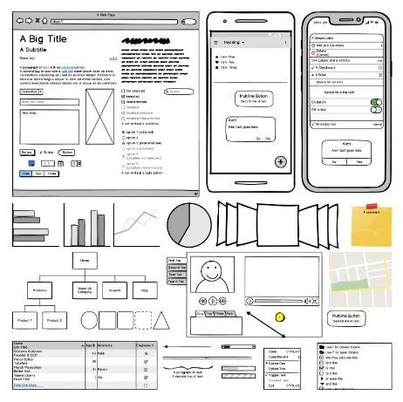
Wireframe del portal web
Un wireframe es una especie de boceto, que sirve para mostrarle al cliente cómo quedaría el producto final (página web) a nivel de su estructura, es decir, cómo se organizarían los elementos en la interfaz.
De esta forma, se le podría mostrar la propuesta al cliente en una primera fase para obtener su aprobación y garantizar que se satisfagan sus necesidades y expectativas respecto al producto final.

Slide 5
Wireframe del portal web
Los pasos para crear un wireframe son los siguientes:
1. Haz una lista numerada con toda la información que quieres incluir en la página.
2. Luego deberías agrupar todos los elementos que tengan relación entre sí, y asignarles algún número para relacionarlas.
3. Decide qué grupo contiene información importante, necesaria, y complementaria.
4. Diseña cada grupo: su ubicación, tanto dentro de la página como dentro del mismo grupo.
5. Junta los grupos en función al diseño y al equilibrio de la página en global.
6. Implementa todo esto por medio de una herramienta. De esto se infiere que los puntos anteriores deberías hacerlos en papel para, a continuación, pasarlos a ordenador.

Slide 6
Creación de secciones
Productos o servicios
Si bien es cierto, existen distintos tipos de páginas web con distintos fines y características, un factor común es que, si hablamos de ecommerce, estas deben poseer las secciones primordiales para cubrir las necesidades de los usuarios:
Pago o tienda online
Contacto
Preguntas frecuentes
Blog

Slide 7
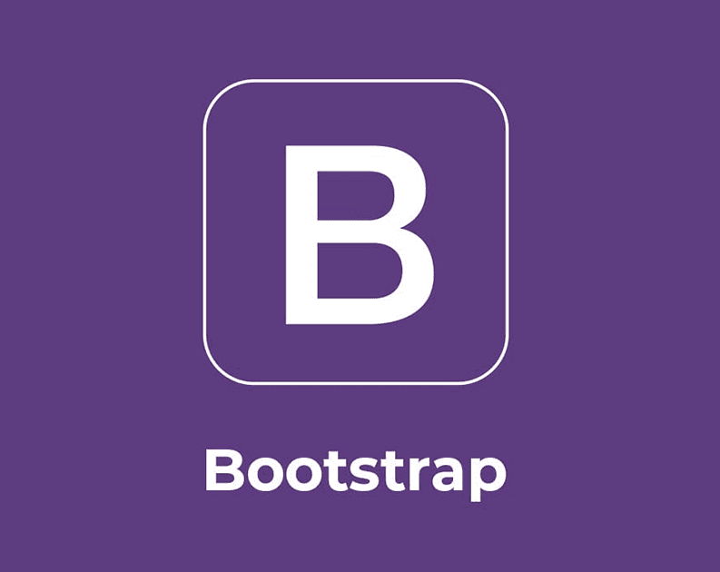
Uso de HTML, CSS y bootStrap para la implementación
BootStrap es un framework que sirve para crear páginas web con diseño responsive, es decir, un diseño que se adapta a todo tipo de dispositivos.

Slide 8
Uso de HTML, CSS y bootStrap para la implementación
Entre sus características, podemos mencionar:
Facilita a los desarrolladores la maquetación de las páginas.
Incluye un conjunto de clases CSS para maquetar de manera fácil una página a cualquier resolución.
Es mantenido y actualizado por Twitter.
Está optimizado para dispositivos móviles.
Permite un diseño “Responsive”
Requiere conocimientos amplios de CSS.

Slide 9
Crear documentos de Bootstrap
Puedes empezar a diseñar su sitio web con Bootstrap mediante una de las siguientes opciones del cuadro de diálogo Nuevo documento (Adobe, 2021):
Plantillas de inicio de Bootstrap (Plantillas de inicio > Plantillas de Bootstrap)
Utilice esta opción si quiere empezar rápidamente sin tener que molestarse en diseñar las páginas a partir de cero. Solo tiene que editar el texto y reemplazar los activos, si lo necesita, y habrá creado un sitio web interactivo.
Crear un documento HTML basado en el framework de Bootstrap (Nuevo documento > HTML > Bootstrap):
Use esta opción si quiere crear su sitio web paso a paso, utilizando componentes de Bootstrap y CSS en Dreamweaver.

Slide 10
Implementación de las secciones del portal de ecommerce
Caso o reto a resolver

Slide 11
Recurso del caso
Para desarrollar esta actividad, debes revisar lo siguiente:
Video informativo
Emprinnos. (14 de marzo de 2021). Crea una Página WEB con BOOTSTRAP 5 desde 0 | Rapido [Archivo de video]. Youtube. https://www.youtube.com/watch?v=A5MF1mwmgRI
Temas desarrollados en la sesión
Investigación en internet

Slide 12
Indicaciones para realizar la actividad
Para desarrollar esta actividad, debes tener en cuenta lo siguiente:
Abre Visual Studio Code.
Implementa las secciones del portal de ecommerce definidas en la sesión anterior, utilizando HTML, CSS y bootStrap.
Publica el resultado en el aula virtual.

Slide 13
Presentación y sustentación de equipos

Slide 14
Ideas clave
Para finalizar, recordemos lo aprendido en esta sesión:
Es importante desarrollar un wireframe de la idea del portal, esto brinda al usuario información relevante sobre el contenido del portal y brinda al desarrollar pautas y lineamientos para su creación.
Las secciones principales a desarrollar son: Producto o servicios, Contacto, Blog, Pago o tienda online, Preguntas frecuentes.
Bootstrap es un framework que agiliza el desarrollo de páginas web responsive.

Slide 15
“La mayoría de los buenos programadores lo son no porque esperen que se les pague o por la adulación del público, sino porque les divierte programar”.
Bill Gates

Slide 16


